Slide 1
Skleníkový efekt
Doc. RNDr. Elena Ferencová, CSc.
Ústav lekárskej fyziky, biofyziky, informatiky a telemedicíny,
Lekárska fakulta Univerzity Komenského, Bratislava

Slide 2
Skleníkový efekt
Skleníkový efekt je proces, pri ktorom atmosféra spôsobuje ohrievanie planéty tým, že ľahko prepúšťa slnečné žiarenie ale tepelné žiarenie spätne vyžarované z povrchu planéty účinne absorbuje a bráni tak jeho okamžitému úniku do priestoru. V atmosfére sa zachytáva časť slnečnej energie, čo má za následok otepľovanie Zeme. Nebyť tohto efektu, teplota na Zemi by bola oveľa nižšia. Väčšina klimatológov zastáva názor, že nárast množstva skleníkových plynov, ku ktorému došlo v dôsledku činnosti človeka, umelo zvyšuje skleníkový efekt, čo vedie k zvyšovaniu celkovej teploty a narúšaniu klimatickej stability.
Pojem skleníkový efekt použil ako prvý francúzsky vedec
J. B. J. Fourier. Pochádza zo skleníkov používaných v záhradníctve.

Slide 3
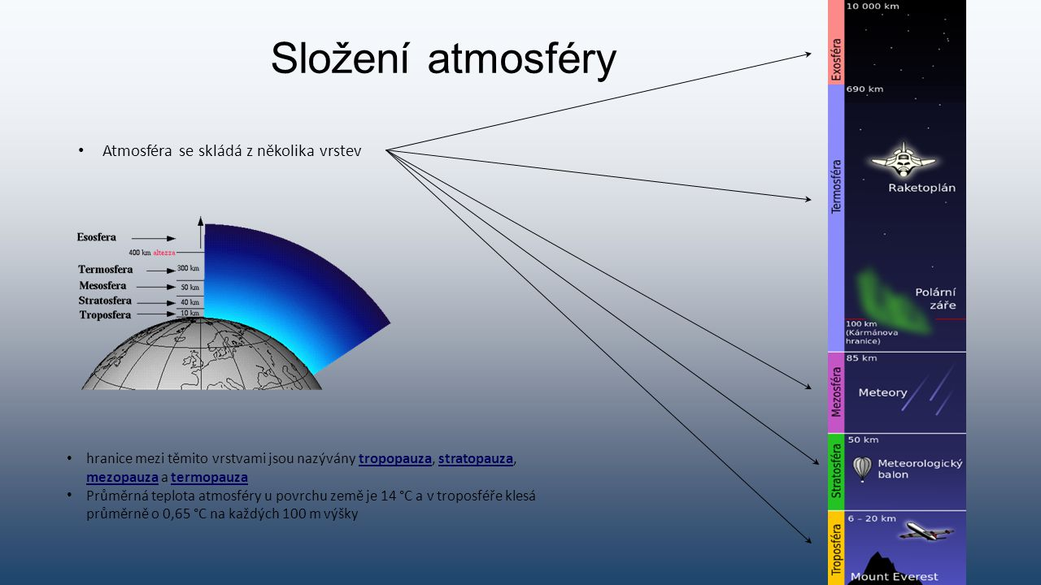

Slide 4
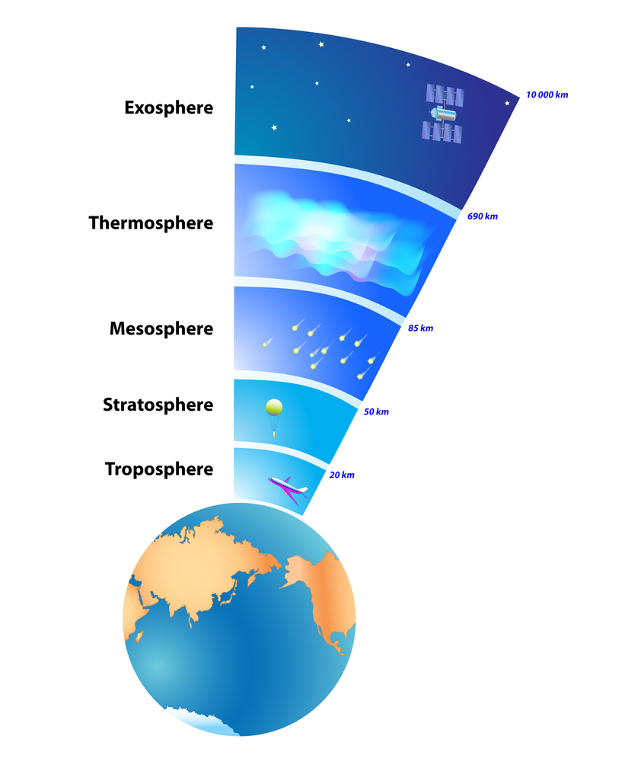

Slide 5
Fyzikálna podstata skleníkového efektu
Skleníkový efekt je fyzikálny jav súvisiaci s tepelným žiarením zohriateho telesa - Zeme a jeho pohlcovania Zemskou atmosférou. V predindustriálnej dobe existoval len tzv. prirodzený skleníkový efekt, spôsobený hlavne existenciou vodnej pary a nízkych koncentrácií CO₂ v atmosfére. Prírodným zdrojom CO₂ bola sopečná činnosť. Bez jeho prítomnosti by bola teplota zemského povrchu asi o 33°C nižšia než je v skutočnosti. S rozvojom priemyslu na našej planéte začalo množstvo CO₂ a spolu s ním aj ďalších skleníkových plynov v atmosfére stúpať a vedci zistili, že došlo k neúmernému rastu skleníkového efektu oproti jeho prirodzenej úrovni.

Slide 6
Mechanizmus skleníkového efektu.
Nadmerný obsah skleníkových plynov bráni úniku tepla, ktoré sa naša Zem – ohrievaná Slnkom – snaží vyžiariť späť do vesmíru. Niečo podobné pozorujeme aj v skleníku alebo fóliovníku.
Naša Zem so svojou “fóliou” – znečistenou atmosférou sa tak stáva obrovským fóliovníkom, v ktorom sa teplota voči normálu stále zväčšuje. Slnko vysiela na Zem svoju energiu vo forme elektromagnetického žiarenia. Časť dopadajúceho žiarenia je odrazená zemskou atmosférou, zbytok ňou preniká a ohrieva zemský povrch (je nutné vziať do úvahy už známy fakt, že horné vrstvy stratosféry absorbujú veľkú časť ultrafialovej zložky spektra).

Slide 7
Vodná para, CO₂ a ďalšie tzv. skleníkové plyny patria k látkam, ktoré absorbujú dlhovlnnú infračervenú zložku žiarenia, emitovanú zemským povrchom (žiarenie s vlnovou dĺžkou od 0,4 do 14,7 mm)
Krátkovlnná časť slnečného žiarenia je absorbovaná len v malej miere, naproti tomu červené lúče viditeľnej časti spektra, a najmä neviditeľné dlhovlnné infračervené žiarenie (tzv. tepelné žiarenie) je absorbované významne skleníkovými plynmi. Krátkovlnná zložka zohrieva zemský povrch, ktorý na základe platnosti Planckovho vyžarovacieho zákona vysiela tepelné žiarenie späť do spodných vrstiev atmosféry. Atmosféra obsahujúca vodné pary, najmä clonu oblakov, oxid uhličitý a ďalšie zložky, toto žiarenie neprepúšťa do kozmického priestoru, ale podstatnú časť vracia späť na zemský povrch.

Slide 8
Termínom skleníkové plyny označujeme tie plyny v atmosfére, ktoré sú schopné pohlcovať infračervenú zložku slnečného žiarenia.
V dôsledku neuváženej antropogénnej činnosti sa stali prvotnou príčinou začínajúceho globálneho otepľovania, pretože pri vypúšťaní priemyselných emisií do ovzdušia boli výrazne prekročené ich prirodzené koncentrácie v atmosfére. Napríklad koncentrácia CO₂ pred 300 rokmi bola 0,030 %, v súčasnosti je 0,035 % a ďalej stúpa.
oxid uhličitý CO₂ 50 %
freóny CFC 20 %
Methan CH₄ 16 %
troposferický ozón O₃ 8 %
oxidy dusíka NO_{x} 6 %

Slide 9
Teplota zemského povrchu a spodných vrstiev atmosféry je teda len z malej časti výsledkom priameho slnečného žiarenia, pretože väčšina tepla pochádza z tepelného vyžarovania zemského povrchu.
Preto sú spodné vrstvy atmosféry teplejšie a teplota smerom od zemského povrchu klesá. Selektívna absorbcia zemskej atmosféry, t.j. skleníkový efekt, hrá v tepelnom režime Zeme významnú úlohu a spolu
s ďalšími faktormi, s ktorými je v termodynamickej rovnováhe, ho udržuje na teplote potrebnej pre udržanie života na Zemi

Slide 10
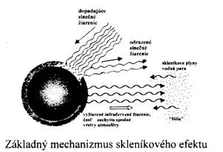

Slide 11
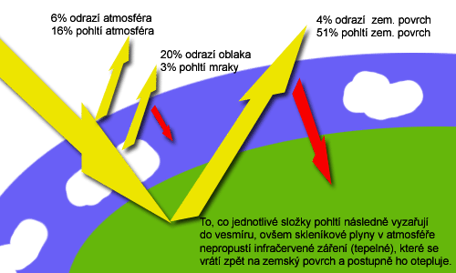

Slide 12
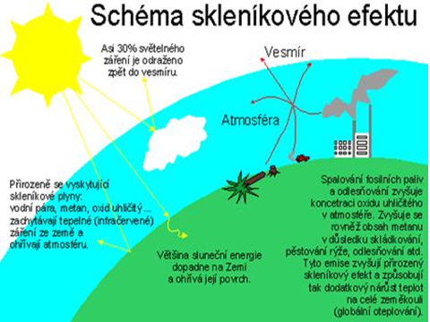

Slide 13
Dôsledok skleníkového efektu - globálne otepľovanie
Existencia zvýšenej úrovne skleníkového efektu a neustále zvyšovanie emisií CO₂ má za následok postupné celosvetové otepľovanie. Uveďme niektoré dôsledky priemerného globálneho oteplenia asi o 4⁰C, ktoré môže byť spôsobené zvýšením koncentrácie CO₂ o 0,042 %, čo je pri súčasnom trende zvyšovania emisií CO₂ možné už v budúcom storočí.
Ohrievaním atmosféry sa mení jej celková cirkulácia a následne dochádza k posunu klimatických pásiem. Priemerným oteplením asi o 4⁰C by mohlo dôjsť k topeniu ľadovcov v Antarktíde, Arktíde a v Grónsku. Pokiaľ by došlo ku zvýšeniu hladiny svetového oceánu o 1 m, boli by zaplavené rozsiahle, dnes úrodné a husto osídlené územia v Indii, Bangladéši, Európe a inde. To by vyvolalo, okrem iného, nové masové sťahovanie ľudí s následnými národnostnými, náboženskými a politickými konfliktami. Väčšina veľkomiest leží na pobreží. Mnoho malých ostrovov (Fidži, Šalamúnové ostrovy, Seychely, Barbados, Bahamské ostrovy a iné) by sa stali neobývateľnými.

Slide 14
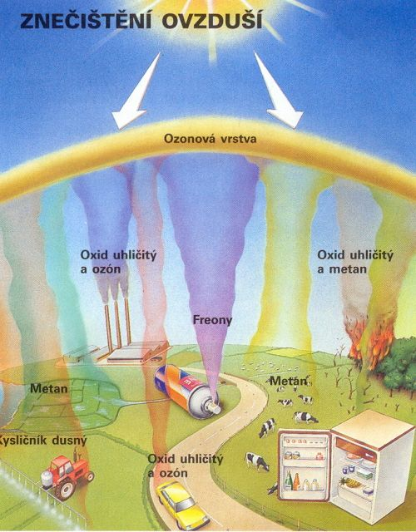

Slide 15
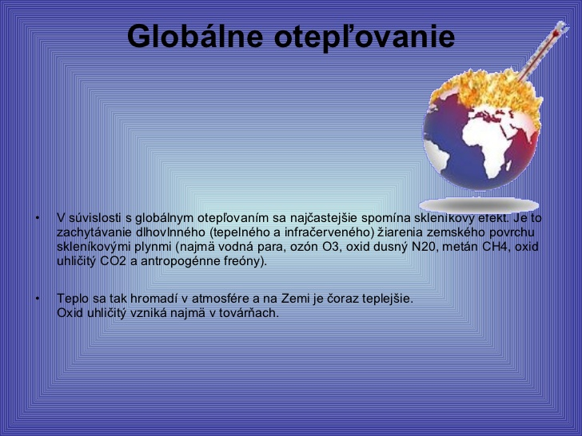

Slide 16
